Slide 1

ỦY BAN NHÂN DÂN HUYỆN AN LÃO TRƯỜNG TIỂU HỌC QUANG TRUNG
Nói và nghe: Kể chuyện: Bà cháu
Giáo viên: Bùi Thị Nhã
Lớp: 2B
Năm học: 2024 - 2025
Notes:
Bài giảng thiết kế bởi: Hương Thảo - tranthao121006@gmail.com

Slide 2


Nói và
nghe

Slide 3
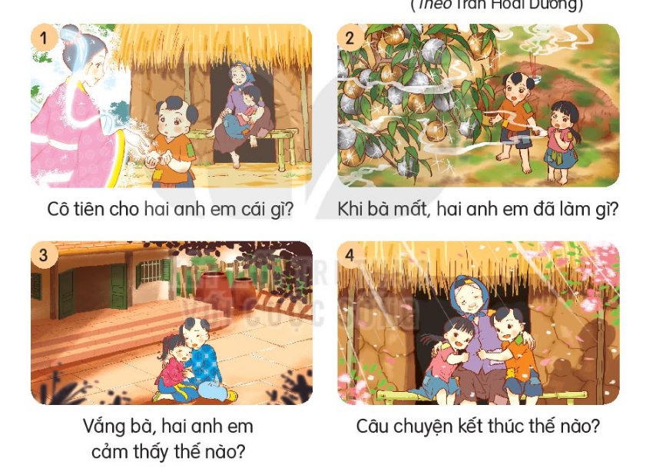

Slide 4


TRÒ CHƠI HỘP QUÀ BÍ MẬT

Slide 5










Slide 6








1. Cô tiên cho hai anh em cái gì?
Cô tiên cho hai anh em một hạt đào.
You are given 3 candies
GO HOME

Slide 7
2. Khi bà mất hai anh em đã làm gì?
Hai anh em đem hạt đào gieo bên mộ bà.
You are given 5 candies
GO HOME

Slide 8
3. Vắng bà, hai anh em cảm thấy thế nào?
Hai anh em ngày càng buồn bã vì nhớ bà.
You are given 7 candies
GO HOME

Slide 9
4. Câu chuyện kết thúc như thế nào?
Bà xuất hiện, dang tay ôm hai đứa cháu hiếu thảo vào lòng.
You are given 2 candies
GO HOME

Slide 10
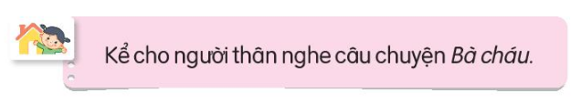

Slide 11



CỦNG CỐ BÀI HỌC
Notes:
Bài giảng thiết kế bởi: Hương Thảo - tranthao121006@gmail.com

